Slide 1
Klíčové kompetence

Slide 2
Klíčové otázky
Co jsou to kompetence?
Jaká je jejich přenositelnost nebo specifičnost?
Jak je nadefinovat?
Jakou roli hrají v českém kurikulu?
Jak se nám je daří měřit či testovat?

Slide 3
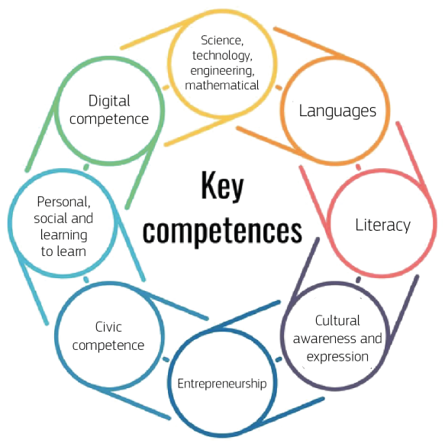
Klíčové kompetence dle RVP
Ke spolupráci
K učení
K řešení problému
Komunikativní
Sociální a personální
Občanské
Pracovní
Digitální

Slide 4
Kompetence digitální
ovládá běžně používaná digitální zařízení, aplikace a služby; využívá je při učení i při zapojení do života školy a do společnosti; samostatně rozhoduje, které technologie pro jakou činnost či řešený problém použít
získává, vyhledává, kriticky posuzuje, spravuje a sdílí data, informace a digitální obsah, k tomu volí postupy, způsoby a prostředky, které odpovídají konkrétní situaci a účelu
vytváří a upravuje digitální obsah, kombinuje různé formáty, vyjadřuje se za pomoci digitálních prostředků
využívá digitální technologie, aby si usnadnil práci, zautomatizoval rutinní činnosti, zefektivnil či zjednodušil své pracovní postupy a zkvalitnil výsledky své práce
chápe význam digitálních technologií pro lidskou společnost, seznamuje se s novými technologiemi, kriticky hodnotí jejich přínosy a reflektuje rizika jejich využívání
předchází situacím ohrožujícím bezpečnost zařízení i dat, situacím s negativním dopadem na jeho tělesné a duševní zdraví i zdraví ostatních; při spolupráci, komunikaci a sdílení informací; v digitálním prostředí jedná eticky

Slide 5
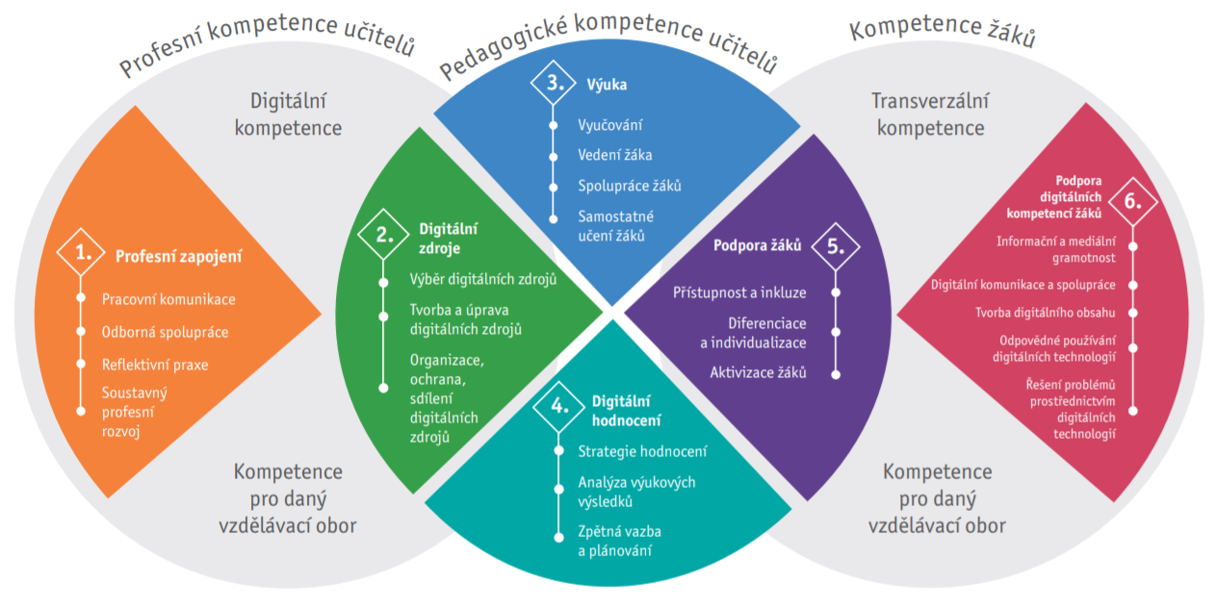
DigCompEdu

Slide 6
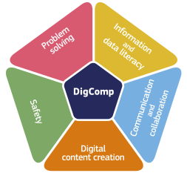
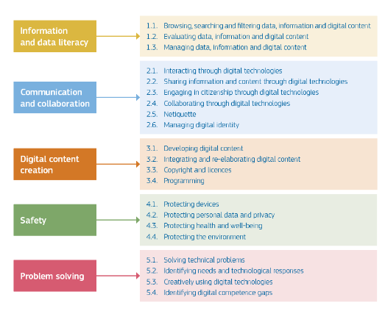
Digitální kompetence v Evropském kontextu

Slide 7
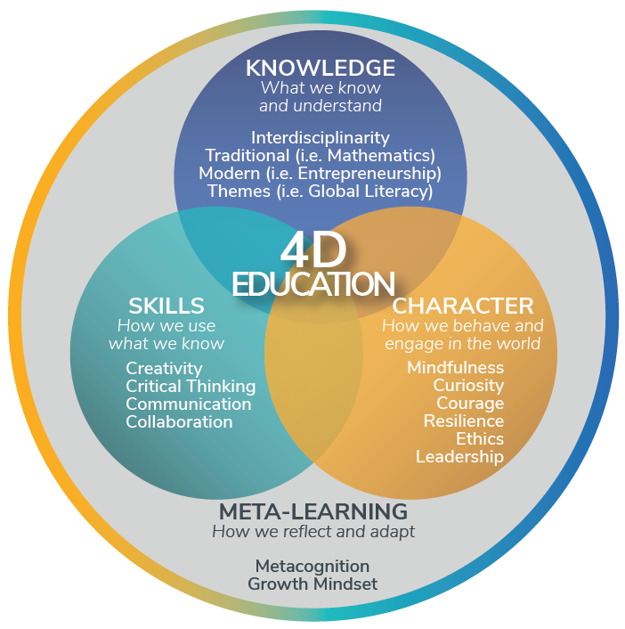

4C a 4D modely

Slide 8
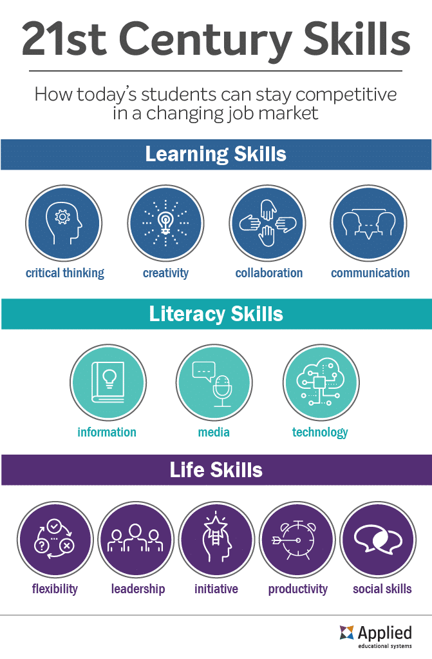
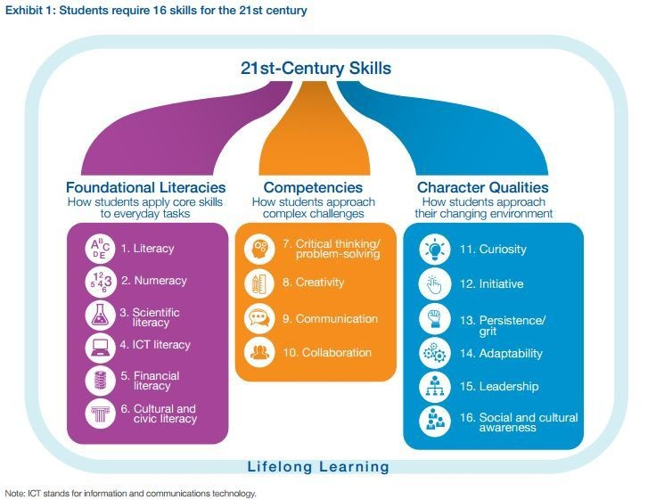
Světové ekonomické forum 2016 a CEV

